Slide 1

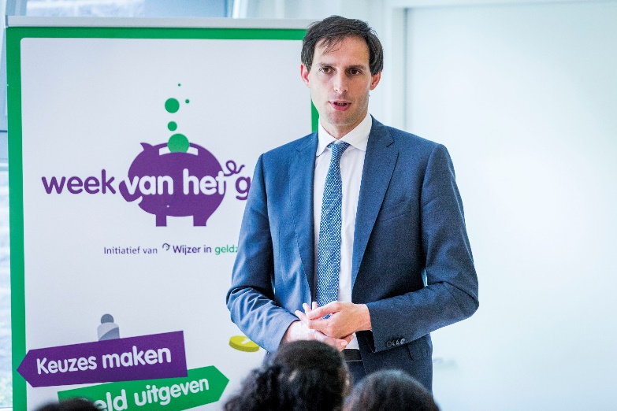
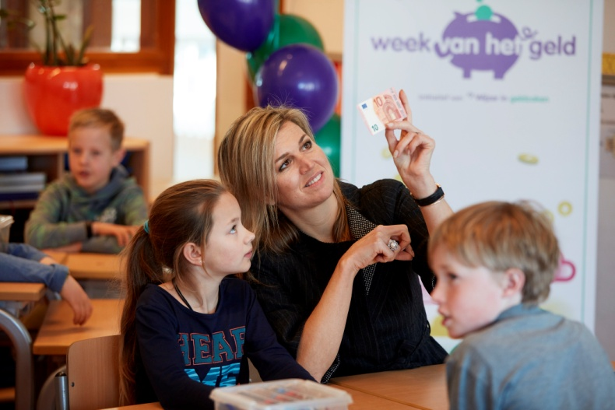
Notes:
Welkom allemaal!
<< volgende slide >>

Slide 2

Introductie
Wie ben ik
[Hier invullen]
Eigen foto invoegen
Notes:
Introductie:
Wie ben ik (namens jezelf en niet de organisatie waarvoor je werkt)
<< volgende slide >>

Slide 3
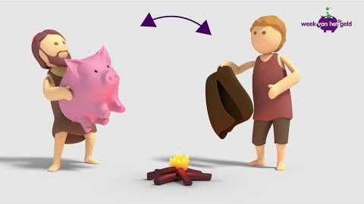
Introductiefilm Week van het geld
Een introductie van de Week van het geld voor in de klas
https://www.youtube.com/watch?v=y2NQT1IQlno
Notes:
Voordat je de video laat zien, kun je de klas eerst de volgende vragen stellen:
Wie van jullie kan mij vertellen wat de Week van het geld is?
Waarom is het belangrijk om te leren omgaan met geld?
[Luister naar de antwoorden uit de klas en bedank de kinderen voor hun reacties]
Speel de video af door op de afbeelding te klikken:
https://www.youtube.com/watch?v=y2NQT1IQlno
<< volgende slide >>

Slide 4


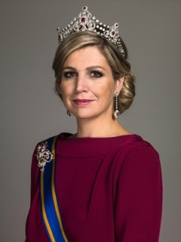
Week van het geld
Datum
22 t/m 26 maart 2021
Wie organiseert de Week van het geld?
Wijzer in geldzaken
+ partners, zoals banken, verzekeraars
Waarom?
Leren omgaan met
geld is belangrijk.
Jong geleerd is
immers oud gedaan!
Erevoorzitter:
Hare
Majesteit
Koningin
Máxima
Notes:
De Week van het geld is van 22 – 26 maart en wordt georganiseerd door Platform Wijzer in geldzaken. Zij horen bij het ministerie van Financiën.
Veel organisaties helpen bij de Week van het geld waaronder banken en verzekeraars.
Waarom bestaat de Week van het geld?
We vinden het belangrijk dat jullie al jong leren omgaan met geld en risico’s.
Jong geleerd is immers oud gedaan!
Wisten jullie dat Koningin Máxima erevoorzitter is van de Week van het geld?
Zij vindt het heel belangrijk dat we ook op jonge leeftijd al leren omgaan met geld.
<< volgende slide >>

Slide 5

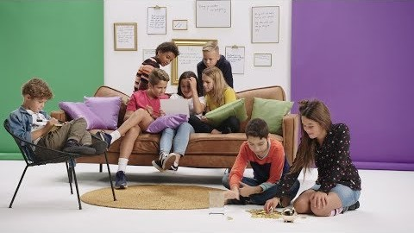
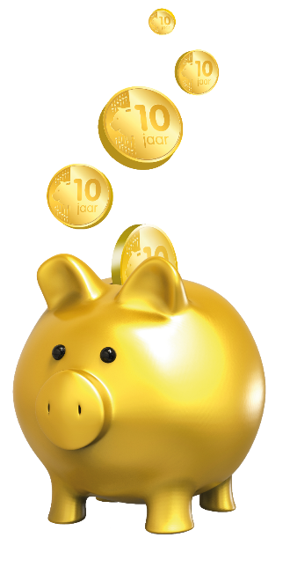
10 jaar Week van het geld: Gouden thema
https://www.youtube.com/watch?v=EJ9JUzfgoRM
Notes:
Wisten jullie dat de Week van het geld dit jaar 10 jaar bestaat! Het is dus echt een jubileum!
Het thema van de Week van het geld is: Goed omgaan met geld is goud waard
Speel de video af door te klikken:
https://www.youtube.com/watch?v=EJ9JUzfgoRM
<< volgende slide >>

Slide 6

Gastles over
verzekeren
Notes:
Start theorie over verzekeren
<< volgende slide >>

Slide 7
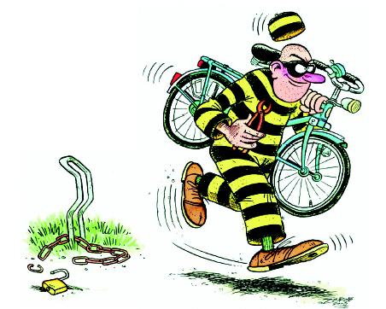
Van wie is de fiets weleens gestolen?
Notes:
Voor we écht gaan beginnen, heb ik een vraag aan jullie.
Stel de volgende vraag
Van wie is de fiets weleens gestolen?
Doorvragen op de antwoorden bij wie inderdaad de fiets weleens is gestolen:
Hoe is dat toen opgelost?
Hoe kwam je aan geld voor een nieuwe fiets?
Konden papa en mama de nieuwe fiets direct betalen, moesten ze sparen of kregen ze geld van de verzekering?
<< volgende slide >>

Slide 8







Waarom verzekeren?
Notes:
Iedereen loopt het risico dat hem of haar iets overkomt of dat er iets met je spullen gebeurt.
Laatst was er bijvoorbeeld een storm, Ciara. Door deze storm vielen takken uit bomen, of de hele boom viel om. Die takken of boom kan op je huis of je auto terecht komen. Dakpannen kunnen van het dak waaien of de schutting valt om.
Of je wordt breekt een been en moet met de ambulance naar het ziekenhuis.
Zoals we net al hebben besproken, kan het ook zijn dat je bestolen wordt. Van je fiets, of je telefoon tijdens de vakantie of er wordt ingebroken in je huis.
Soms komt het voor dat er lekkage in een huis is door bijvoorbeeld een kapotte wasmachine of een kapotte waterleiding. De vloer moet dan misschien vervangen worden of de muur opnieuw geverfd.
Wat echt verschrikkelijk is, is dat er brand is in huis en alle spullen verbranden.
In alle voorbeelden, is er sprake van schade.
Schade is het nadelige gevolg van een gebeurtenis.
Als het nadelige gevolg betekent dat de reparatie of vervanging het geld kost, dan hebben we het over een nadelig financieel gevolg.
Soms is de schade zo groot, dat je de reparatie of vervanging niet zelf kan betalen. Daarom kan je je verzekeren voor deze gebeurtenissen.
<< volgende slide >>

Slide 9
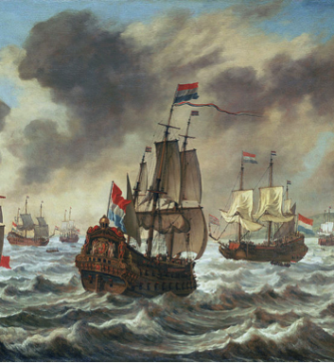
Waar komt het vandaan, dat verzekeren?
Lang geleden, in de 17de eeuw, begon een groep scheepseigenaren met verzekeren.
Zij deden allemaal geld in een pot.
Die pot werd beheerd door een persoon.
Als het schip zonk, de kostbare lading verloren ging of een matroos overboord sloeg, keerde de beheerder geld uit aan de personen die schade hadden geleden.
Notes:
Verzekeren is iets waar we lang geleden mee zijn begonnen.
In de 17e eeuw begonnen we hiermee.
Een groepje scheepseigenaren deed allemaal geld in een pot.
Als het schip verging in de zee of een scheepslading verloren ging, dan kreeg de eigenaar van het schip geld uit de pot.
<< volgende slide >>

Slide 10












Hoe werkt verzekeren vandaag?
Premie
Verzekerde
Verzekeraar
Polis
Notes:
Het geld dat regelmatig in een pot wordt gestopt, heet de premie. Dat doe je ook bij een verzekering.
Jij bent dan de verzekerde
Je betaalt die premie aan de verzekeringsmaatschappij. Die past goed op al dat geld en betaalt uit die pot als de verzekerde schade heeft
Maar dan is één ding wel belangrijk: je moet vooraf hebben afgesproken welke soort schade je allemaal verzekerd wilt hebben.
Wil je bijvoorbeeld je fiets alleen tegen diefstal verzekeren of ook nog tegen een botsing met een auto of andere fiets?
Daar moet je goed over nadenken, want hoe meer risico’s je verzekerd wilt hebben, hoe meer geld je moet betalen.
Als je weet tegen welke risico’s je je wilt verzekeren, dan schrijft de verzekeraar die afspraken op een papier, als een bewijs .
Dat heet een verzekeringspolis. Daar staat in voor welke schade je verzekerd bent en voor welke schade niet.
<< volgende slide >>

Slide 11









Hoe werkt verzekeren vandaag?
Schade uitkering
Verzekerde
Verzekeraar
Notes:
Het geld dat regelmatig in een pot wordt gestopt, heet de premie. Dat doe je ook bij een verzekering.
Jij bent dan de verzekerde
Je betaalt die premie aan de verzekeringsmaatschappij. Die past goed op al dat geld en betaalt uit die pot als de verzekerde schade heeft
Maar dan is één ding wel belangrijk: je moet vooraf hebben afgesproken welke soort schade je allemaal verzekerd wilt hebben.
Wil je bijvoorbeeld je fiets alleen tegen diefstal verzekeren of ook nog tegen een botsing met een auto of andere fiets?
Daar moet je goed over nadenken, want hoe meer risico’s je verzekerd wilt hebben, hoe meer geld je moet betalen.
Als je weet tegen welke risico’s je je wilt verzekeren, dan schrijft de verzekeraar die afspraken op een papier, als een bewijs .
Dat heet een verzekeringspolis. Daar staat in voor welke schade je verzekerd bent en voor welke schade niet.
<< volgende slide >>

Slide 12

Je kunt je fiets verzekeren, maar wat nog meer?
Bedenk er zoveel mogelijk!
Notes:
Wat kun je allemaal verzekeren?
Vraag de kinderen waar zij aan denken bij verzekeren. We hebben het natuurlijk gehad over je fiets verzekeren tegen diefstal, maar er zijn ook nog andere vormen van verzekeren.
<< volgende slide >>

Slide 13
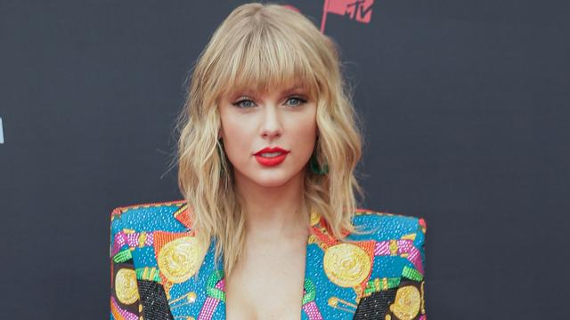
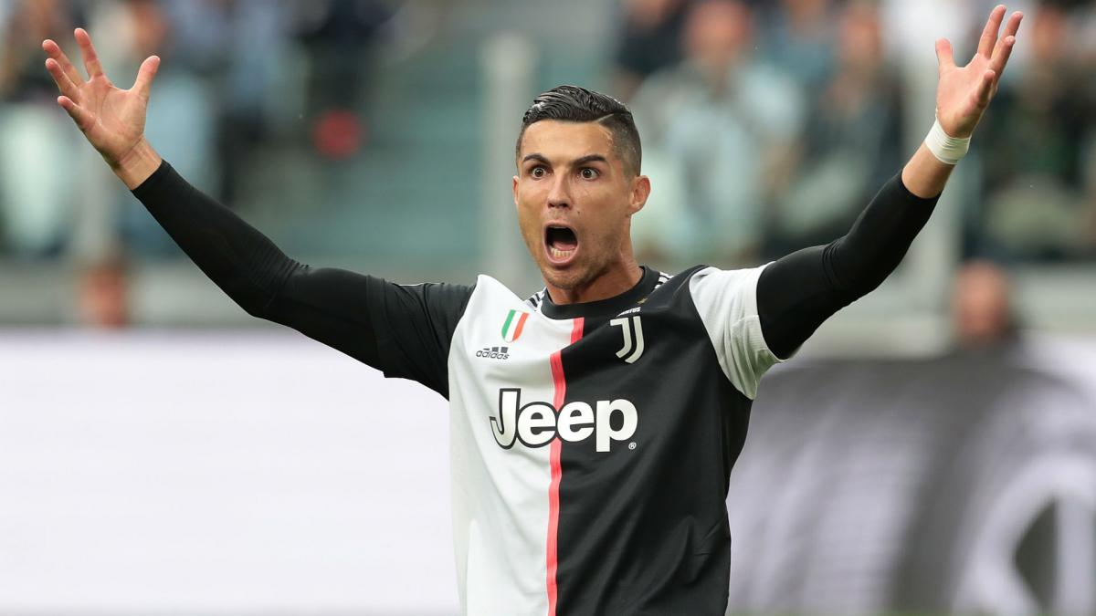
Weet je wat zij hebben laten verzekeren?
Taylor Swift
Cristiano Ronaldo
Benen: 37 miljoen
Benen: 206 miljoen
Notes:
Er zijn ook hele bijzonder verzekeringen..
Zouden jullie kunnen raden wat Taylor Swift en Cristiano Ronaldo hebben verzekerd?
- Taylor Swift voor een kleine 37 miljoen euro (40 miljoen dollar) haar benen willen indekken tegen enige schade waardoor ze niet zou kunnen optreden (The National Enquirer)
- De benen van voetballer Cristiano Ronaldo. Cristiano Ronaldo heeft zijn benen verzekerd voor 206 miljoen.
Uitleg
Iedereen loopt risico dat hem iets overkomt.
Ronaldo verdient salaris met zijn benen. Stel, er overkomt hem iets waardoor hij zijn benen niet meer kan gebruiken en zijn geld niet meer kan verdienen met voetballen, dan is het goed dat hij dat risico heeft verzekerd. Zijn verzekering zorgt er dan voor dat hij nog steeds wat inkomen krijgt. Ronaldo verzekert zijn benen voor heel veel geld, hij betaalt dan ook heel veel premie.
<< volgende slide >>

Slide 14
Moet je altijd alles verzekeren?
Risico
Kans
Schade
=
X
Notes:
Of het slim is om je te verzekeren, hangt dus af van de balans tussen de kans dat het risico echt gebeurt en de financiële gevolgen ervan (schade)
<< volgende slide >>

Slide 15
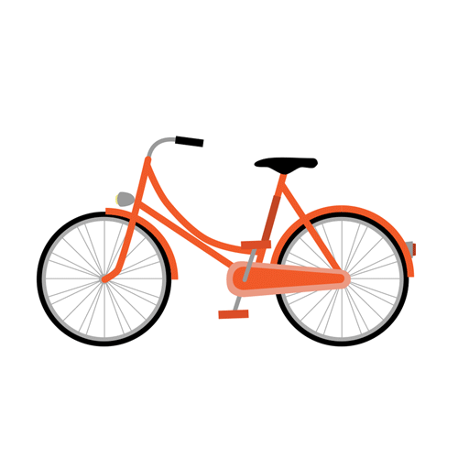
Fiets: wel of niet verzekeren?
Risico
Kans
Schade
Wordt gestolen
Gaat kapot
Klein
Gemiddeld
Nieuwe fiets kopen
Zelf (laten) repareren
Notes:
Voorbeeld fiets
Vraag aan de klas welke RISICO’S zij kunnen bedenken
Hoe groot is de kans per risico dat dit kan gebeuren
Wat zou de schade zijn?
<< volgende slide >>

Slide 16
Moet je altijd alles verzekeren?
Risico
Kans
Schade
=
X
Notes:
Via de vragen dienen de leerlingen tot de conclusie te komen dat risico = kans x financieel effect.
Uitleg: of je een groot of een klein risico loopt, is afhankelijk van twee dingen. Namelijk de kans dat het risico zich voordoet én het effect (de financiële schade) daarvan.
De kans dat je nat wordt als je door de regen loopt is erg groot, maar de schade is beperkt of zelfs nihil. Het risico is dus klein.
De kans dat je met de fiets een botsing hebt met een auto waardoor jij je been breekt, is een groter risico. Het effect is dan groot: er moet een nieuwe fiets gekocht worden en jij moet naar het ziekenhuis om een gipsbeen te krijgen. Dat kost veel geld.
Of het slim is om je te verzekeren, hangt dus af van de balans tussen de kans dat het risico echt gebeurt en de financiële gevolgen ervan (schade)
Dit is belangrijk om mee te nemen voor het spel straks!
<< volgende slide >>

Slide 17

Nieuwe auto gestolen!
Wat krijgen je ouders terug?
Je ouders hebben drie maanden geleden een auto gekocht van 10.000 euro
Ze hebben een autoverzekering afgesloten
De premie is 50 euro per maand
De auto is vannacht gestolen
€ 150,- (dat is hoeveel premie er is betaald)
€ 10.000,-
€ 10.000,- te leen maar ze moeten het wel terugbetalen
Niets; Ze hebben nog niet genoeg premie betaald.
Notes:
Leerlingen vinden het een hele ontdekking dat je ook na drie maanden het verzekerde bedrag uitgekeerd kan krijgen.
Uitleggen dat dit het hele idee van verzekeren is. Het gaat om de kans dat je een risico loopt en niet om hoeveel je al hebt betaald aan premie.
<< volgende slide >>

Slide 18

Oma: 40 jaar premie betaald en geen schade
Oma heeft haar huis al 40 jaar verzekerd. Ze heeft elke maand netjes de premie betaald, maar nog nooit schade gehad.
Wat vinden jullie daarvan?
Notes:
Oma heeft haar huis al 40 jaar verzekerd en heeft nog nooit iets geclaimd bij haar verzekeraar.
Wat vinden de leerlingen daarvan?
De meesten vinden dit wel zielig, maar het hoort erbij.
Een enkeling vindt dat je dan maar opzettelijk schade moet maken, dan krijg je ook eens iets terug.
Hier kan een uitleg volgen over frauderen. Verzekeringsfraude is strafbaar en moet je niet doen. Hoe slim je het ook denkt te doen, de verzekeringsmaatschappij komt er toch wel achter.
<< volgende slide >>

Slide 19
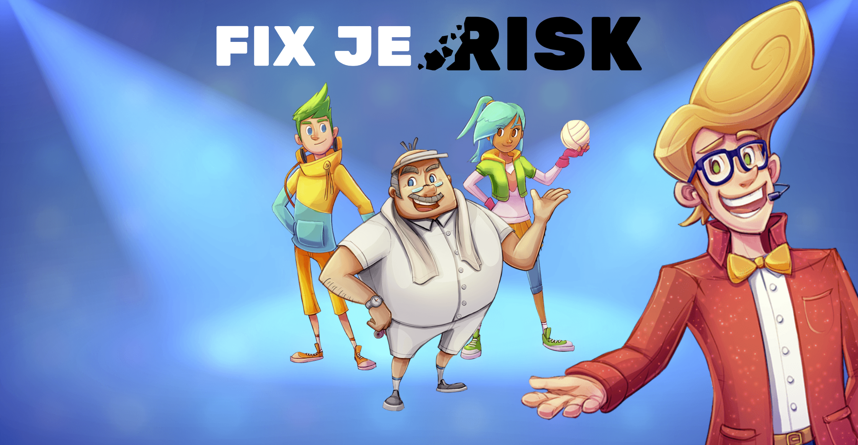
Notes:
Leg het spel uit aan de kinderen
Deel de spiekbriefjes uit
Ongeveer 30/40 minuten spelen. Dit spel kent geen prijzen, het gaat er om dat de leerlingen op een leuke manier de geleerde stof van deze presentatie in het spel gaan gebruiken. Uiteraard wint het groepje met de beste score wel de eeuwige roem.
Spelregels en uitleg: Zie de lesbrief

Slide 20
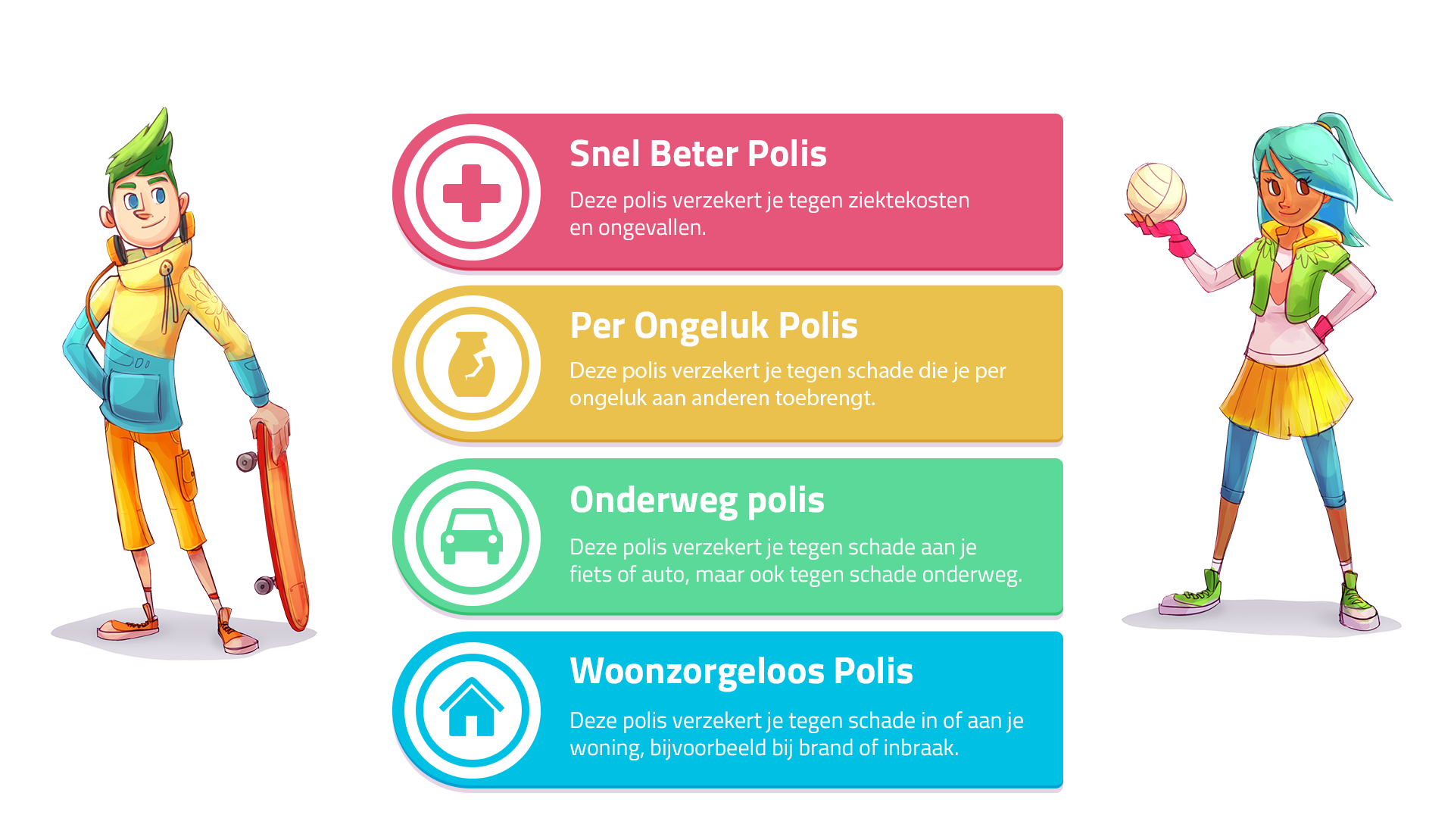
Verzekeringspolis
Notes:
Leg het spel uit aan de kinderen. Kijk hiervoor in de lesbrief.
Deel de spiekbriefjes uit
Ongeveer 30/40 minuten spelen. Dit spel kent geen prijzen, het gaat er om dat de leerlingen op een leuke manier de geleerde stof van deze presentatie in het spel gaan gebruiken. Uiteraard wint het groepje met de beste score wel de eeuwige roem.
Spelregels en uitleg: Zie de lesbrief

Slide 21

Notes:
Klik op ‘spelen’

Slide 22
Vragen?
Hebben jullie nog vragen?
Bedankt en tot ziens!

